Slide 1


Amplificator
diferențial
Student: Nașca Marian-Florin
Grupa: 2121
Seria: A

Slide 2


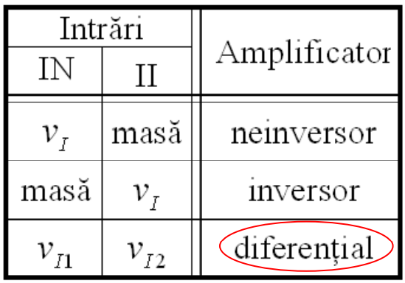
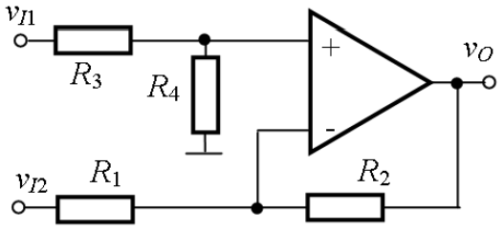
Introducere
Ce îl face sa fie amplificator diferential?
Schema circuit
Definitie!Amplificator diferențial este un dispozitiv care este utilizat pentru a amplifica diferența dintre tensiunile aplicate la intrările sale.

Slide 3


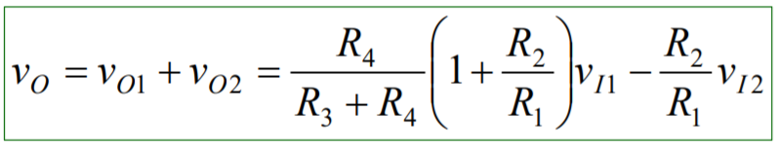
Parametrii semnal
Amplificarea semnalului VI1:
Amplificarea semnalului VI2:
Semnalul de iesire Vo:
Vi1=VI1*sin(2*3.14*f*t);
Vi1=VI1*cos(2*3.14*f*t);
Vi1=(2*VI1/pi)*asin(sin(2*3.14*f*t));
Vi1=(2*VI1/pi)*atan(tan(2*3.14*f*t./2));
x = VI1*square(2000*t);
Tipuri de semnale generate:

Slide 4
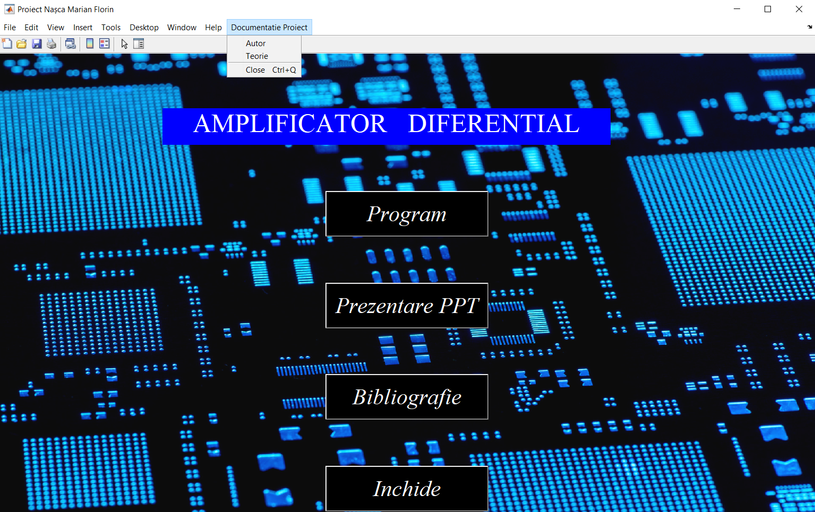
Pagina principala
Meniu suplimentar
Pushbutton program principal
Pushbutton deschidere ppt
Pushbutton deschidere bibliografie
Pushbutton Închidere

Slide 5
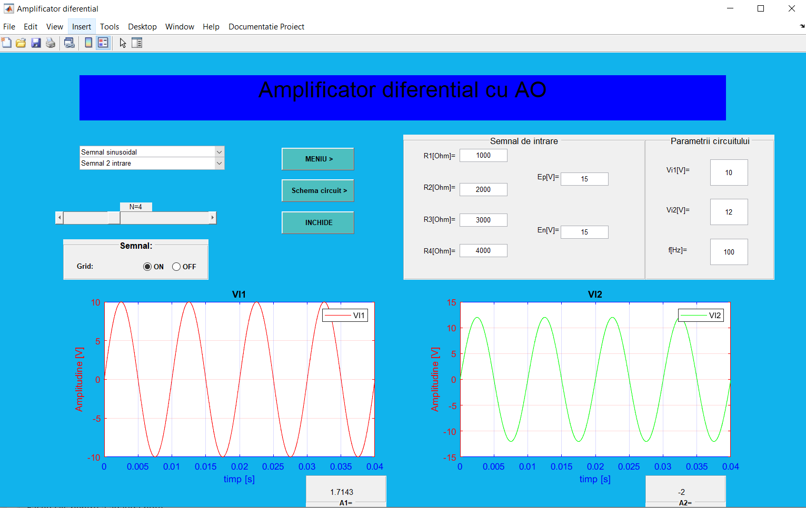
Interfata proiect

Slide 6
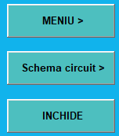
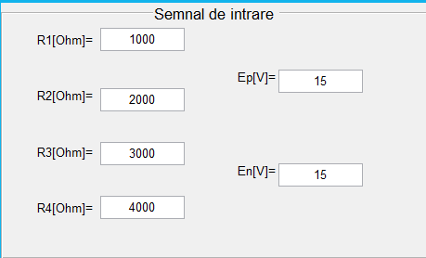

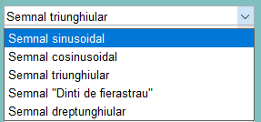
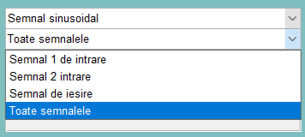

Tipuri de obiecte
Radiobutton
Pushbutton
Text si Edit
Slider
Popup menu
Popup menu

Slide 7
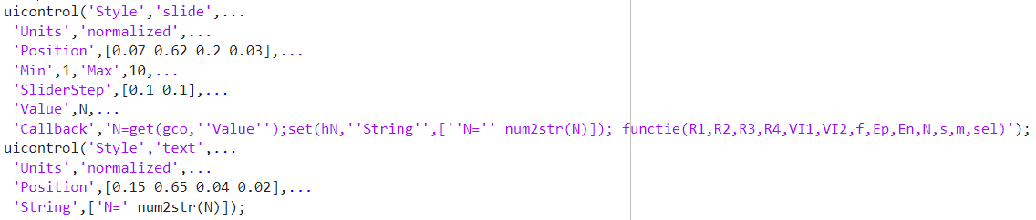
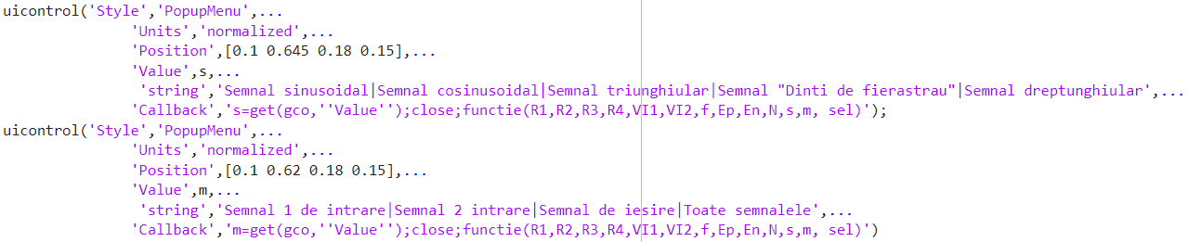
Secvente de cod
Slider
Popup menu

Slide 8
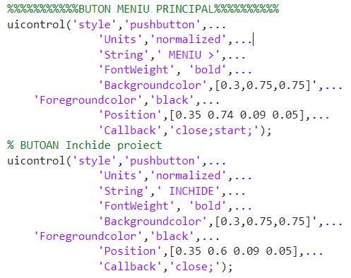
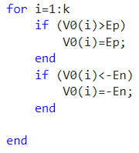
Secvente de cod
Pushbuttons
Conditia de limitare

Slide 9
FUNCTIONARE
Introducere valori
Selectare tip semnal
Selectare nr perioade
Reprezentare grafice
Valoare amplificari

Slide 10
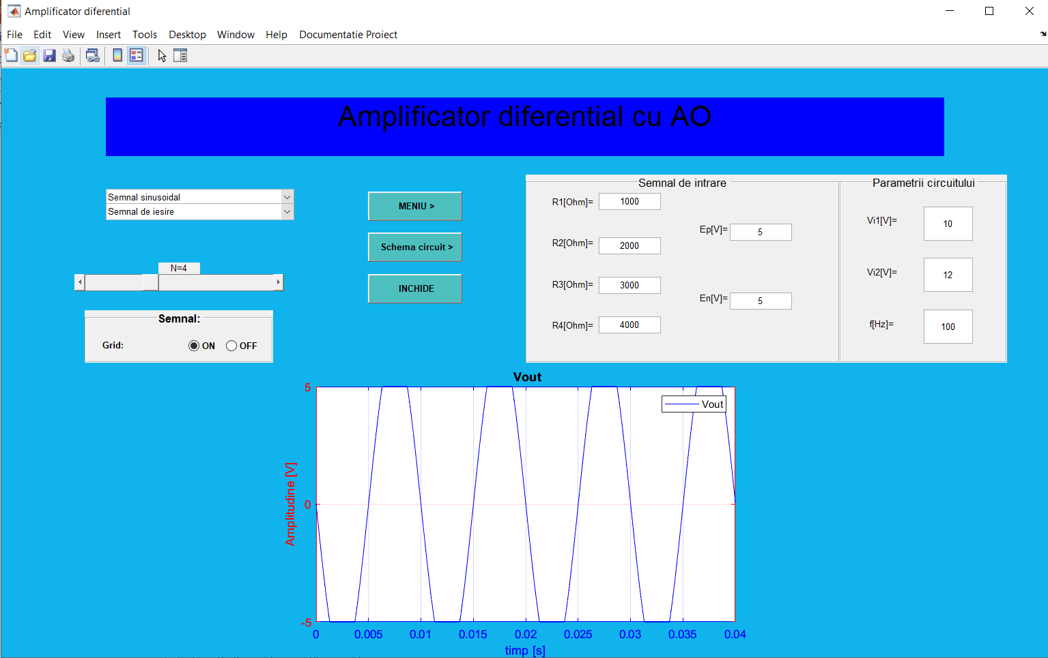
FUNCTIONARE
Afisare semnal de
Iesire cu limitare

Slide 11
BIBLIOGRAFIE
Curs “Introducere în Grafică Asistată de Calculator” – Prof. Dr. Ing. Taut Adrian
Curs “Dispozitive si Circuite Electronice” – Prof. Dr. Ing. Ovidiu Pop
Modelarea Circuitelor Electronice (utcluj.ro)
Electronica pentru toți - 18.5. Amplificator diferențial (google.com)
Dispozitive Electronice (utcluj.ro)

